Slide 1

RECURSOS-BIBLICOS.COM
EXAMINENSE
2026
PROGRAMA DE ESCUELA SABATICA

Slide 2



Introducción
Una de las solemnes invitaciones que Pablo hace a los corintios —y a nosotros por extensión— es: «Examínense para ver si están en la fe; pruébense a sí mismos» (2 Corintios 13: 5). No se trata de una inspección superficial ni de un juicio humano, sino de permitir que la Palabra de Dios revele nuestra verdadera condición espiritual.
En esta mañana utilizaremos un lenguaje simbólico para evaluar nuestra vida cristiana. Recordemos que el propósito del examen divino no es condenar, sino restaurar, sanar y afirmar nuestra comunión con Cristo. Durante el programa, presentaremos un examen espiritual que todos debemos considerar al evaluar nuestra salud espiritual. Si, al concluir este programa, usted tiene una mayor conciencia de su condición espiritual, habremos cumplido nuestro objetivo.
RECURSOS-BIBLICOS.COM

Slide 3


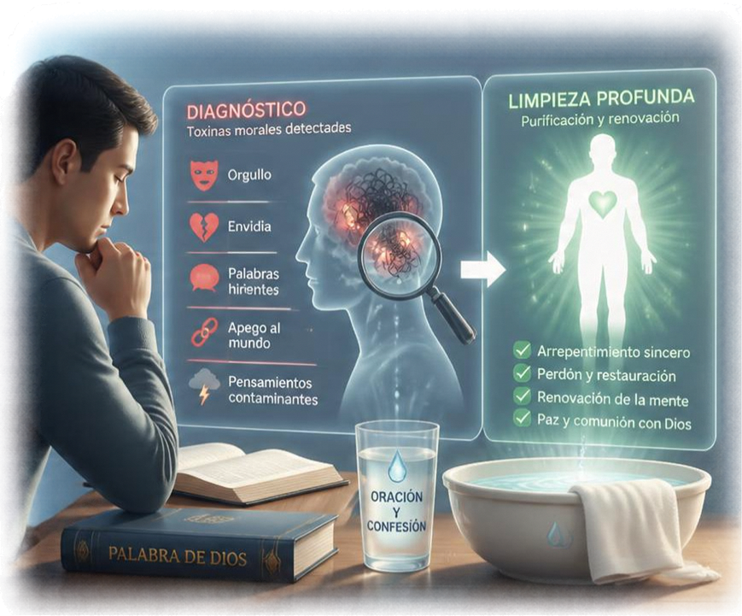

TOXICOLÓGICO DE CONTAMINANTES
Este análisis detecta la presencia de toxinas morales que afectan tanto la conducta externa («carne») como los procesos mentales internos («espíritu»). El diagnóstico busca identificar «le oculto y vergonzoso», a fin de proceder a una limpieza profunda que permita perfeccionar la santidad en el temor de Dios. Este examen tiene un prerequisito: que toda persona que vaya a someterse a la prueba entone un himno:
RECURSOS-BIBLICOS.COM

Slide 4









RECURSOS-BIBLICOS.COM
HIMNO INICIAL
# 259, MI ESPÍRITU, ALMA Y CUERPO

Slide 5
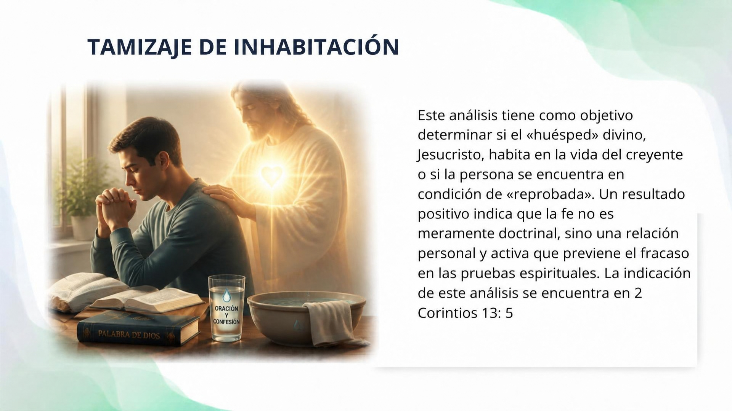
RECURSOS-BIBLICOS.COM

Slide 6




Lectura Bíblica y Oración
2 CORINTIOS 13:5
“
Examinaos a vosotros mismos, para ver si estáis en la fe; probaos a vosotros mismos. ¿O no os conocéis a vosotros mismos? ¿No sabéis que Jesucristo está en vosotros? ¡A menos que estéis reprobados!
”
RECURSOS-BIBLICOS.COM

Slide 7

BIOQUÍMICA DE LA GENEROSIDAD
Realiza el estudio bioquímico de la generosidad. En este análisis se evalúa la reacción del corazón ante la necesidad ajena. El reactivo es la «voluntad dispuesta», con el propósito de descartar trazas de «tristeza o necesidad» en el plasma de la ofrenda. Un dador espiritualmente sano es aquel cuya siembra es generosa y espontánea, reflejando la abundancia de la gracia recibida.
RECURSOS-BIBLICOS.COM

Slide 8

MUSICA ESPECIAL
RECURSOS-BIBLICOS.COM

Slide 9



Prueba de resistencia del vaso
Este análisis evalúa la integridad del «vaso de barro» en relación con el «tesoro» que contiene. El diagnóstico determina si, frente a la presión de las tribulaciones y angustias, la persona manifiesta el poder de Dios o si cede a la desesperación, recordándonos que la excelencia del poder proviene de la fuente divina y no del instrumento humano. Superar esta prueba es fundamental para dar testimonio de lo que Dios ha hecho en nuestra vida.
RECURSOS-BIBLICOS.COM

Slide 10

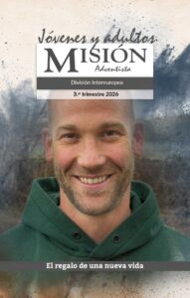
INFORME MISIONERO
“Avanzar por fe, no por vista”
RECURSOS-BIBLICOS.COM

Slide 11




EXAMEN DE REFRACCIÓN ESPIRITUAL
Dado que muchos pacientes presentan una patología de «visión superficial», al juzgar según la apariencia externa y no conforme a la realidad del corazón, se recomienda realizar el examen de refracción espiritual. Este análisis evalúa la capacidad de ver más allá de la debilidad de la presencia corporal o de la falta de elocuencia, y se centra en la autenticidad del carácter y en la aprobación que procede directamente de Dios. Un examen de esta naturaleza coloca al creyente en una mejor condición espiritual, al permitirle no juzgar por las apariencias, sino ejercer un juicio justo.
RECURSOS-BIBLICOS.COM

Slide 12

NUEVO HORIZONTE
“Mejoramiento: La visitación pastoral: una herramienta poderosa”
RECURSOS-BIBLICOS.COM

Slide 13

Inmunología de la reconciliación
Este análisis permite verificar la funcionalidad del creyente como embajador de Cristo. Evalúa si el paciente está ejerciendo activamente el ministerio de la reconciliación o si presenta bloqueos producidos por la amargura. Un sistema inmunológico espiritual sano no toma en cuenta los pecados ajenos para destruir, sino que procura restaurar la comunión entre Dios y el ser humano. La preparación para este análisis requiere una rigurosa dieta de la Palabra de Dios; por ello, revisaremos a continuación los datos del informe secretarial.
RECURSOS-BIBLICOS.COM

Slide 14
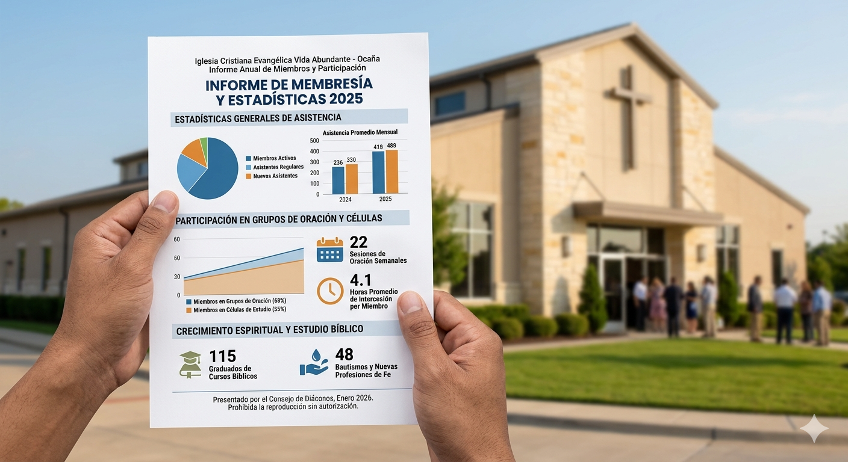
INFORME SECRETARIAL
RECURSOS-BIBLICOS.COM

Slide 15

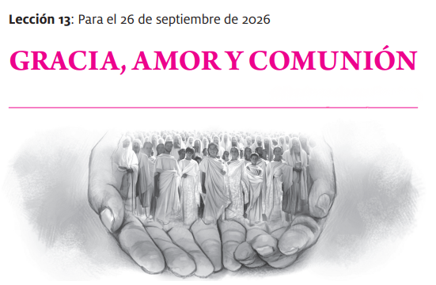

LECCION DE ESCUELA SABATICA
RECURSOS-BIBLICOS.COM

Slide 16
Conclusión
A principios de la década de 1970, el consultor de negocios norteamericano Albert S. Humphrey revolucionó el ámbito empresarial al promover el análisis FODA, una metodología para evaluar la situación de una empresa o proyecto considerando debilidades, oportunidades, fortalezas y amenazas como base para describir su estado actual. Tras más de cinco décadas de aplicación, este sistema continúa siendo uno de los principales paradigmas para la planificación estratégica en distintos niveles empresariales. Es posible que nosotros también necesitemos un análisis espiritual profundo que nos haga conscientes de nuestra realidad presente. Sea tan riguroso como un examen médico o tan completo como una evaluación gerencial, es necesario realizarlo. No dejemos de examinar nuestra condición espiritual, para pedir a Dios el bálsamo que nuestro ser necesita.
RECURSOS-BIBLICOS.COM

Slide 17

HIMNO FINAL
253, Tuyo soy, Jesús
RECURSOS-BIBLICOS.COM

